Slide 1
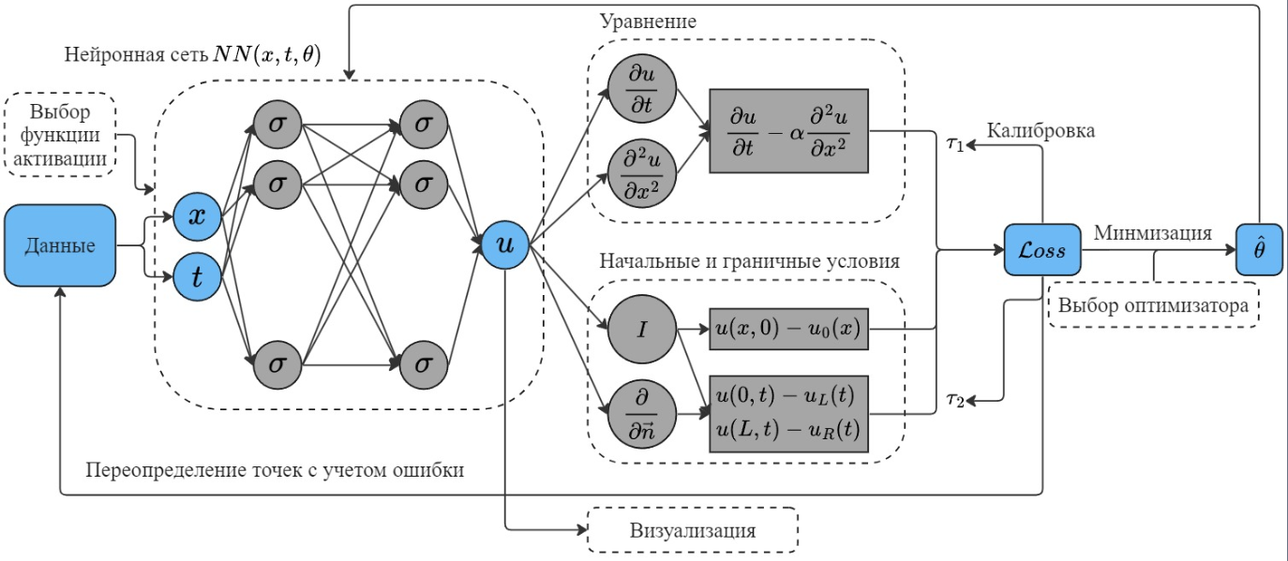


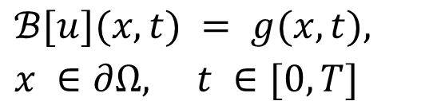




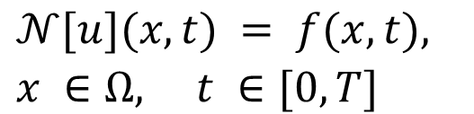









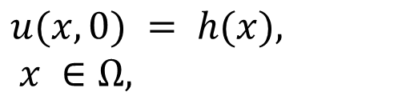




(a) Mask all tokens independently (pre-train)
Нейронная сеть $NN(x$, $t, ϴ) =u_{θ}$
Уравнение
Обратное распространение ошибки
Выбор функции активации
$$σ$$
$$σ$$
$$𝒩[u](x, t) = f(x, t), x ∈Ω, t ∈[0, T]$$
$$r_{\text{PDE}}\left(x,t;θ\right)=𝒩\left[u_{θ}\right]\left(x,t\right)−f\left(x,t\right)$$
Mask ratio $t \sim U(0,1)$
$$ω_{f}$$
Минимизация
$$x$$
$$σ$$
$$σ$$
$$ℒ\left(θ\right)$$
$$θ$$
Mask predictor
Данные
$$u$$
Начальные и граничные условия
$$t$$
…
…
$$ω_{b}$$
$$ℬ[u](x, t) = g(x, t), x ∈∂Ω, t ∈[0, T]$$
$$r_{\text{BC}}\left(x,t;θ\right)=ℬ\left[u_{θ}\right]\left(x,t\right)−g\left(x,t\right)$$
$$r_{\text{IC}}\left(x;θ\right)=u_{θ}\left(x,0\right)−h\left(x\right)$$
$$ω_{0}$$
$$σ$$
$$σ$$
$$u(x, 0) = h(x), x ∈Ω,$$
Mask token
Remask
Non-mask token
Random mask
Переопределение точек с учетом ошибки
Выбор оптимизатора

